Slide 1
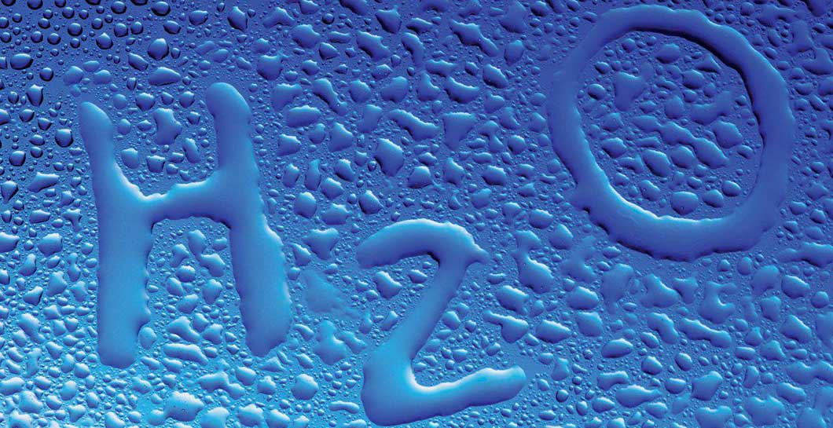
ITIS LEONARDO DA VINCI
A.S. 2018-19
L’ACQUA….BENE PREZIOSO
CLASSE IC

Slide 2


La nostra Area di Progetto è stata realizzata in collaborazione con l’associazione “Marco Mascagna Onlus”

Slide 3
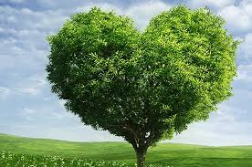

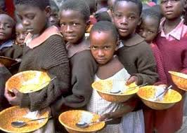
L’associazione si impegna su temi molto attuali e di “vitale” importanza quali:
      Ambiente
      Pace
      Terzo Mondo
Con quale scopo?
Favorire lo sviluppo di una cittadinanza attiva.

Slide 4


Abbiamo aderito al Progetto di educazione ambientale “Ecolandia”, promosso dall’associazione, perchè:
    Vogliamo essere informati di quanto accade intorno a noi
    Vogliamo mettere in atto comportamenti di salvaguardia del nostro meraviglioso pianeta
    Vogliamo fare la differenza.

Slide 5
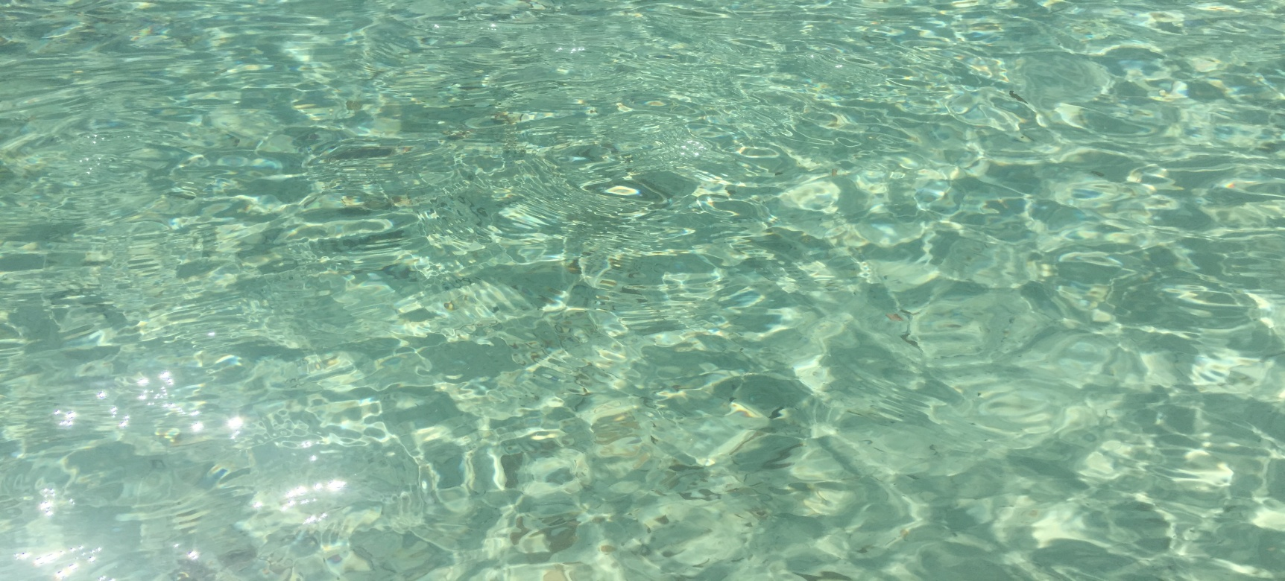
Breve storia dell’acqua potabile

Slide 6
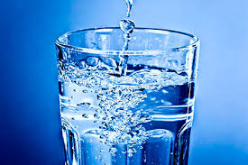
L'acqua potabile è una risorsa naturale primaria, che permette la sopravvivenza degli esseri viventi e lo svolgimento delle più fondamentali attività umane.
Dalle origini ai giorni nostri l’uomo ha progressivamente imparato a gestire le acque a proprio uso e consumo.
Notes:
L'acqua potabile è una risorsa naturale primaria, che
permette la sopravvivenza degli esseri viventi e lo svolgimento delle più fondamentali attività umane.
Il legame tra l’acqua e l’uomo è sempre stato molto complesso, soprattutto nelle epoche passate.
Dalle origini ai giorni nostri l’uomo ha progressivamente imparato a gestire le acque a proprio uso e consumo, un processo molto lento che può essere analizzato in tre epoche distinte

Slide 7
L’acqua nella preistoria
L’uomo fin dall’antichità è stato dipendente dalle acque, dalla loro disponibilità, senza mai poterle controllare.
Gli uomini primitivi non sapevano coltivare, si procuravano il cibo e l’acqua. Si limitavano a consumare le risorse naturali che trovavano.
Nelle ultime migliaia di anni l’uomo è stato artefice di opere mirate al controllo delle acque quali:
    canali di drenaggio
    dighe
    acquedotti
Essi consentirono di passare gradualmente dal nomadismo alla sedentarizzazione.
…e la vita sociale nacque in prossimità dei grandi corsi d’acqua.
Notes:
L’uomo fin dall’antichità è stato dipendente dalle acque, dalla loro disponibilità, a volte insufficiente, a volte eccessiva, senza mai poterle controllare.
Gli uomini primitivi non sapevano coltivare, si procuravano il cibo e l’acqua limitandosi a consumare le risorse naturali che trovavano.
Solamente nelle ultime migliaia di anni l’uomo è stato artefice di opere mirate al controllo delle acque quali:
canali di drenaggio
dighe
acquedotti
che consentirono di passare gradualmente dal nomadismo alla sedentarizzazione;
infatti la vita sociale nacque in prossimità dei grandi corsi d’acqua.

Slide 8
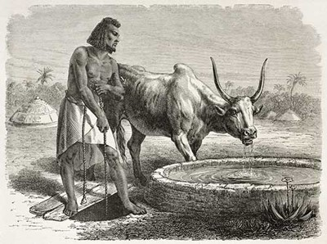
I primi impianti di approvvigionamento delle acque
Imponenti canalizzazioni furono costruite dai Sumeri in Mesopotamia, ad uso irriguo. Lì, sono stati ritrovati i qanat ( ovvero i primi acquedotti sotterranei per il trasporto e la distribuzione dell’acqua a notevoli distanze ).
Risalgono al XVII secolo a.C. pozzi realizzati nei territori dell’ antico Egitto. In Egitto alcuni pozzi erano adibiti a “nilometri”, con i quali si poteva controllare l’innalzamento della falda del Nilo e prevedere così l’allagamento dei territori a valle.
Notes:
Ci sono evidenze di imponenti canalizzazioni costruite dai Sumeri in Mesopotamia ad uso irriguo. Lì infatti sono stati ritrovati i qanat , ovvero i primi acquedotti sotterranei per il trasporto e la distribuzione dell’acqua a notevoli distanze.
Risalgono al XVII secolo a.C. pozzi realizzati nei territori dell’antico Egitto.
In Egitto alcuni pozzi erano adibiti a “nilometri”, con i quali si poteva controllare l’innalzamento della falda del Nilo e prevedere così l’allagamento dei territori a valle.

Slide 9
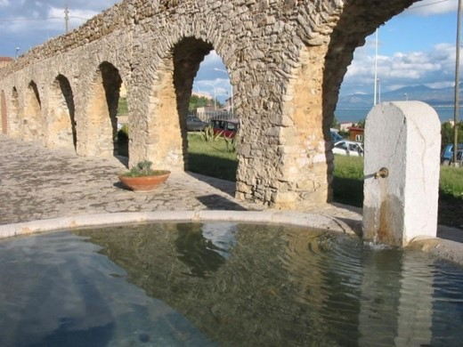
Età Romana
La scienza idraulica trovò massima espressione all’epoca Romana.
I migliori architetti e ingegneri della storia realizzarono imponenti acquedotti, lunghi anche decine di chilometri, per trasportare presso i centri abitati le acque provenienti da sorgenti lontane.
La scelta di un’acqua da destinare alla distribuzione pubblica avveniva con criteri del tutto empirici. Non esistevano i laboratori di analisi.
Per l’idoneità all’approvvigionamento venivano considerati alcuni parametri quali la provenienza delle sorgenti, la trasparenza, il sapore e la temperatura dell’acqua.
Si considerava anche lo stato di salute delle popolazioni che vivevano in prossimità delle sorgenti.
I trattamenti alle acque erano praticamente nulli. Si limitavano alla semplice decantazione in piscine limarie.
Notes:
La scienza idraulica trovò massima espressione all’epoca romana. Nel campo delle acque i romani impiegarono i migliori architetti e ingegneri della storia per realizzare imponenti acquedotti, lunghi anche decine di chilometri, per trasportare presso i centri abitati le acque provenienti da sorgenti lontane.
La scelta di un’acqua da destinare alla distribuzione pubblica avveniva con criteri del tutto empirici. I laboratori di analisi ovviamente non esistevano, così per l’idoneità all’approvvigionamento venivano considerati alcuni parametri quali la provenienza delle sorgenti, la trasparenza, il sapore e la temperatura dell’acqua.
Veniva considerato anche lo stato di salute delle popolazioni che vivevano in prossimità delle sorgenti. I trattamenti alle acque erano praticamente nulli, essendo limitati alla semplice decantazione in piscine limarie, appositi bacini posizionati lungo il condotto.

Slide 10
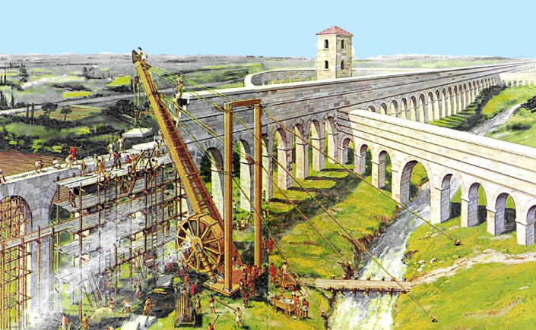
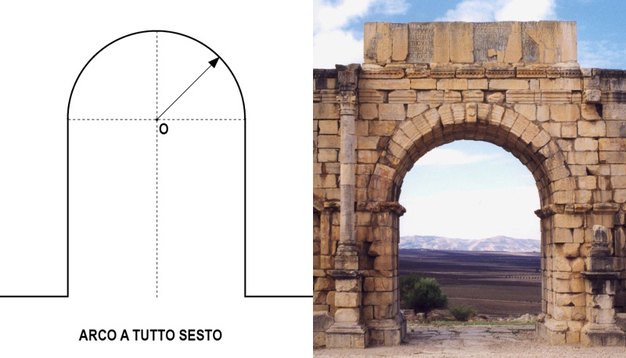
TECNOLOGIA E TECNICHE DI RAPPRESENTAZIONE GRAFICA:
Quando le forme e la geometria definiscono la progettazione delle grandi opere
I Romani furono fra i primi a porsi il problema di trasportare l’acqua nelle loro città, e gli acquedotti rappresentano delle grandi opere dell’ingegneria romana ancora oggi visibili da tutti.
Tutto questo è stato possibile grazie alla geometria dell’arco.
Benché sia un invenzione degli Etruschi, l’arco fu portato ai massimi splendori dall'architettura Romana.
Questo nuovo sistema rappresenta una profonda innovazione poiché ha consentito di spostare il peso ai lati e di realizzare varchi di passaggio più ampi.

Slide 11
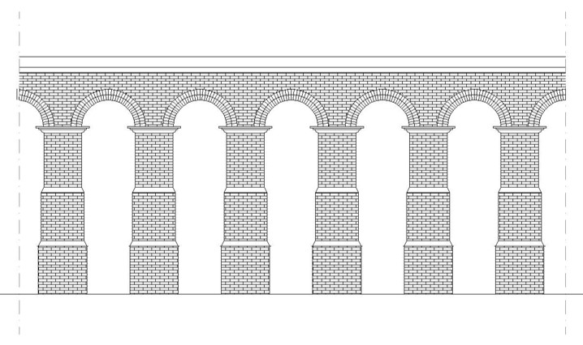
Acquedotto romano realizzato con il software CAD
L’acquedotto rappresentato qui è una sintesi delle forme dell’architettura romana
L’ arco a tutto sesto in mattoni si appoggia su muri a sezione variabile sempre in mattoni che si assottigliano man mano che salgono.

Slide 12
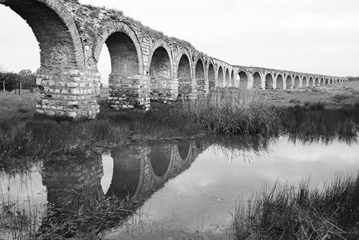
Gli acquedotti romani
Resti di acquedotti romani sono visibili ancora oggi, non solo in Italia ma in molte città edificate durante il periodo imperiale.
L’approvvigionamento di Roma era garantito da 11 acquedotti, complessivamente lunghi circa 500 km, che assicuravano alla città una quantità di acqua unica nella storia dell’uomo ed eguagliata solo ai giorni nostri.
Ogni giorno venivano erogati circa 500 litri procapite, che venivano principalmente erogati nelle terme e nelle fontane.
Notes:
Resti di acquedotti romani sono visibili ancora oggi, non solo in Italia ma in molte città edificate durante il periodo imperiale.
L’approvvigionamento di Roma era garantito da 11 acquedotti, complessivamente lunghi circa 500 km, che assicuravano alla città una quantità di acqua unica nella storia dell’uomo ed eguagliata solo ai giorni nostri.
Ogni giorno venivano erogati circa 500 litri procapite, un volume enorme per gran parte destinato all’alimentazione delle fontane pubbliche e delle terme. Gli acquedotti furono maestose opere che richiesero anche l’utilizzo di attrezzature sofisticate per l’epoca, per regolare per esempio la pendenza dei canali.

Slide 13
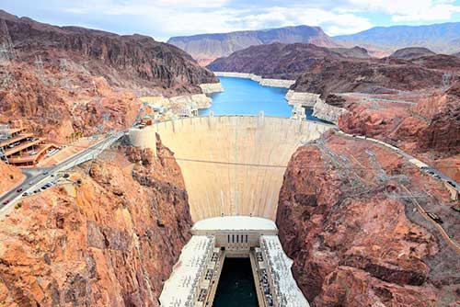
Dal Medioevo al XX secolo
L’epoca medioevale segnò la morte delle grandi opere idrauliche romane. Ad esempio le terme ed molti acquedotti furono distrutti per motivi strategici.
Nel corso secoli che seguirono l’acqua tornò ad essere stagnante, creando disagi tra le popolazioni. Per la potabilizzazione si dovette arrivare agli inizi del XX secolo.
Nel 1806 venne realizzato il primo impianto di filtrazione a sabbia e uso di carbone vegetale per l’acqua di Parigi
Nel 1835 in Inghilterra si utilizzò il cloro sotto forma di cloruro di calce per la deodorizzazione dell’acqua
Nel 1893 in Olanda venne realizzato il primo impianto di trattamento dell’acqua del fiume Reno con l’utilizzo di ozono.
Notes:
L’epoca medioevale segnò la morte delle grandi opere idrauliche romane. Una buona parte degli impianti di distribuzione dell’acqua venne messa fuori uso, a volte anche intenzionalmente per motivi strategici, e le grandi terme abbandonate e depredate di tutti i loro beni. Nei secoli che seguirono quindi l’acqua tornò ad essere stagnante e per molto tempo attinta nuovamente da pozzi e dai torrenti, con un peggioramento generale delle condizioni igieniche e di salute della popolazione.
Per le prime importanti applicazioni nel settore della potabilizzazione si dovette arrivare agli inizi del XX secolo. Nel 1806 venne realizzato il primo impianto di filtrazione a sabbia e uso di carbone vegetale per l’acqua di Parigi; nel 1835 in Inghilterra si utilizzò il cloro sotto forma di cloruro di calce per la deodorizzazione dell’acqua; nel 1893 in Olanda venne realizzato il primo impianto di trattamento dell’acqua del fiume Reno con l’utilizzo di ozono.

Slide 14
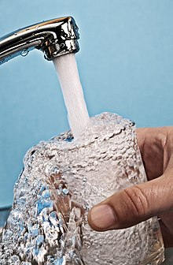
La conquista dell’acqua potabile
Gli studi di microbiologia di Pasteur (ci beviamo il 90% delle nostre malattie) permisero di avvalorare le teorie secondo le quali ci poteva essere una correlazione tra il livello igienico di un’acqua e il proliferare di alcune malattie.
Durante l’epidemia di colera di Londra del 1854, il medico inglese John Snow, studiando l’origine e le modalità di diffusione della malattia, capì che la stessa veniva veicolata dall’acqua.
Nasce la microbiologia, un sofisticato metodo di purificazione che usa agenti chimici destinati alla disinfezione.
Si iniziò a dotare gli acquedotti di sistemi di disinfezione.
La disinfezione delle acque è sicuramente una delle più grandi conquiste dell’umanità.
Notes:
Gli studi di microbiologia di Pasteur (ci beviamo il 90% delle nostre malattie) permisero di avvalorare le teorie secondo le quali ci poteva essere una correlazione tra il livello igienico di un’acqua e il proliferare di alcune malattie.
Fu durante l’epidemia di colera di Londra del 1854 che il medico inglese John Snow, studiando l’origine e le modalità di diffusione della malattia, capì che la stessa veniva veicolata dall’acqua. Nasce la microbiologia e con essa l’uso di agenti chimici destinati alla disinfezione.
Gli acquedotti, che sino a quel momento distribuivano le acque tal quali, o al più filtrate, iniziarono a dotarsi anche di sistemi di disinfezione.
La disinfezione delle acque, per le conseguenze benefiche che ha portato al livello di salute della popolazione mondiale, è sicuramente una delle più grandi conquiste dell’umanità.

Slide 15
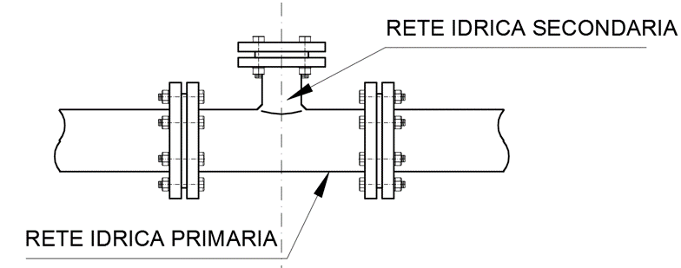
Acquedotto moderno realizzato con il software CAD.
Oggi il trasporto dell’acqua avviene per mezzo di condutture in plastica resistente interrate sotto il piano stradale.

Slide 16
Campagna contro lo spreco dell’acqua potabile
“L’acqua è il principio di tutte le cose”
Talete di Mileto

Slide 17
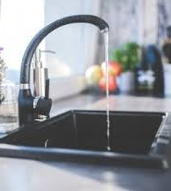
PER UNA GESTIONE RESPONSABILE DELL’ACQUA
Poiché l’acqua è un bene prezioso e determinante per la nostra esistenza, tutti dobbiamo evitare inutili sprechi

Slide 18
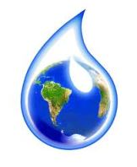
L’oro blu
Il clima del pianeta sta drasticamente peggiorando. Prolungati periodi di siccità si alternano a stagioni decisamente piovose.
Negli ultimi decenni la pioggia cade con frequenze sempre più irregolari e in modo discontinuo e ciò mette a rischio le risorse idriche della Terra.
L’ acqua potabile non è una risorsa inesauribile.
E' un bene pubblico prezioso, deve essere preservata ed utilizzata in primo luogo per le esigenza primarie: bere, cucinare, lavare.
L’acqua sprecata danneggia l'ambiente, gli altri e anche noi stessi.

Slide 19

Cosa può fare il singolo cittadino?

Slide 20
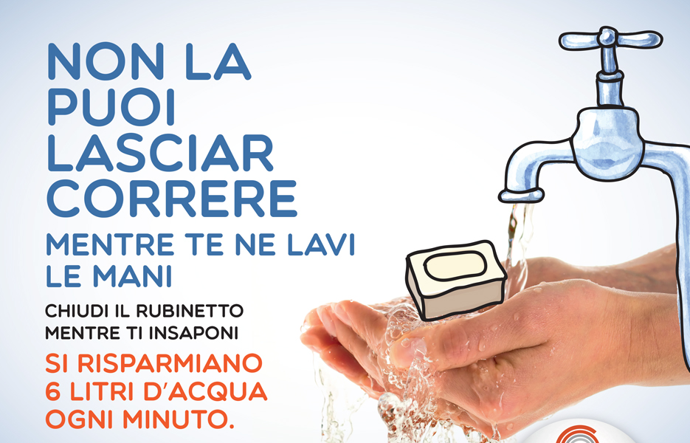

Slide 21
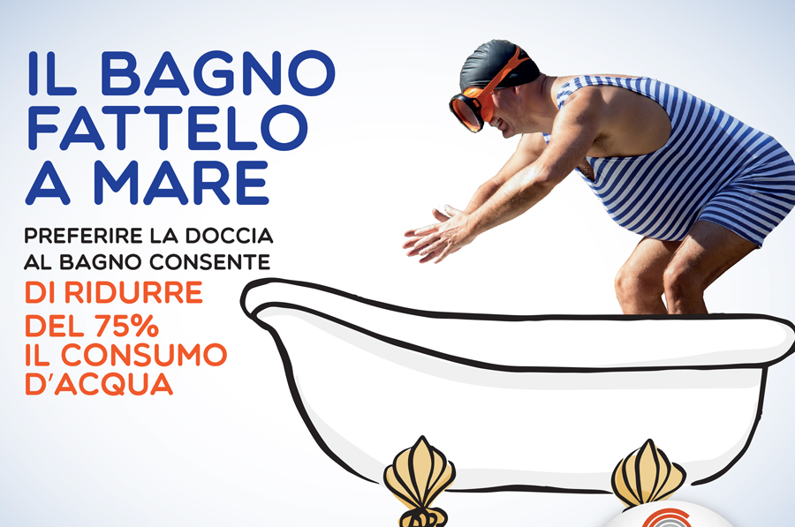

Slide 22
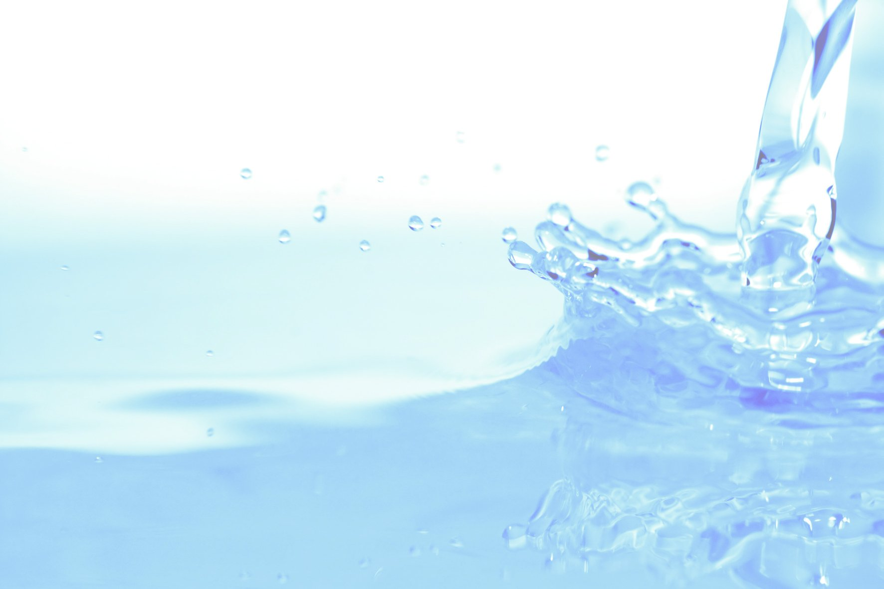
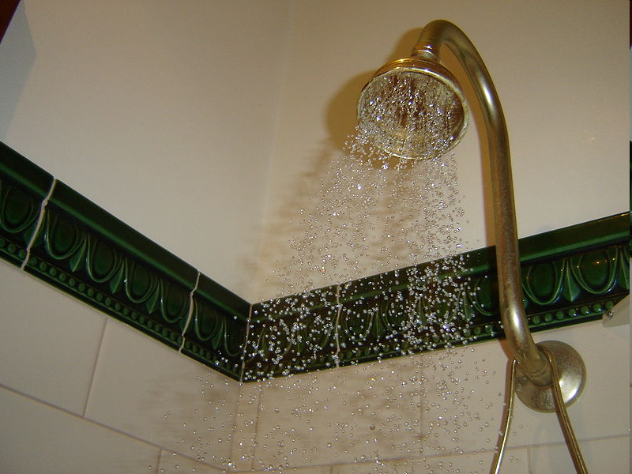
Non sprecare l’acqua
Igiene personale
Una doccia consuma molta meno acqua di un bagno.
Per lavarvi preferite le docce ai bagni!

Slide 23
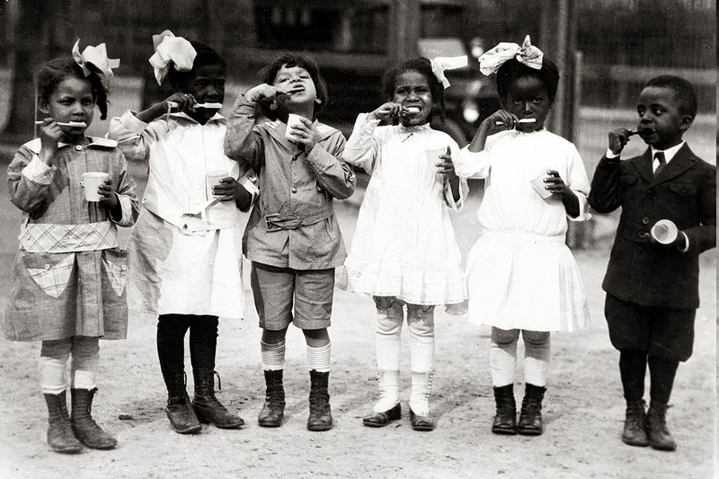
Non sprecare l’acqua
Igiene personale
Per insaponarvi, lavarvi i denti non è necessario lasciare scorrere l’acqua in continuazione.
Chiudete il rubinetto quando potete!

Slide 24
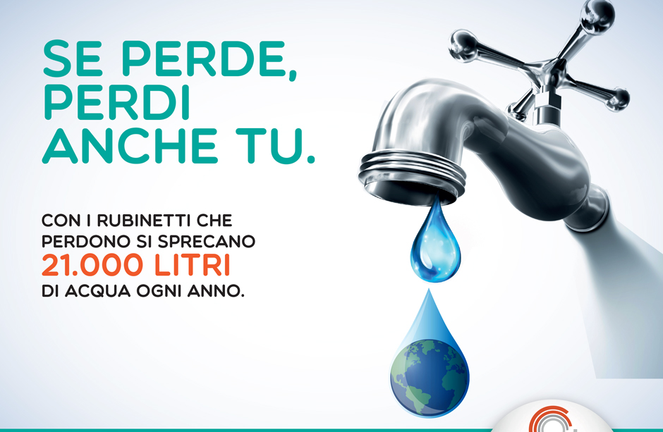

Slide 25
Ecco un decalogo per un USO saggio dell’acqua
1. Usare il frangigetto (risparmio: 6.000 litri l’anno)
2. Preferire la doccia al bagno in vasca
3. Utilizzare il bicchiere d’acqua per lavarsi i denti (risparmio: 18 litri )
4. Usare lavastoviglie e lavatrice solo a carico completo
5. Tenere le verdure a mollo a lungo, piuttosto che sotto l’acqua corrente
(risparmio: 4.500 litri l’anno)
6. Non innaffiare esageratamente le piante
7. Innaffiare i giardini con metodo “goccia a goccia”
8. Realizzare due circuiti idrici: acqua potabile e acqua per altri usi
9. Riparare il rubinetto che gocciola (perde, in un anno, 35.000 litri)
10. Utilizzare acqua di scarto delle verdure per innaffiare le piante

Slide 26
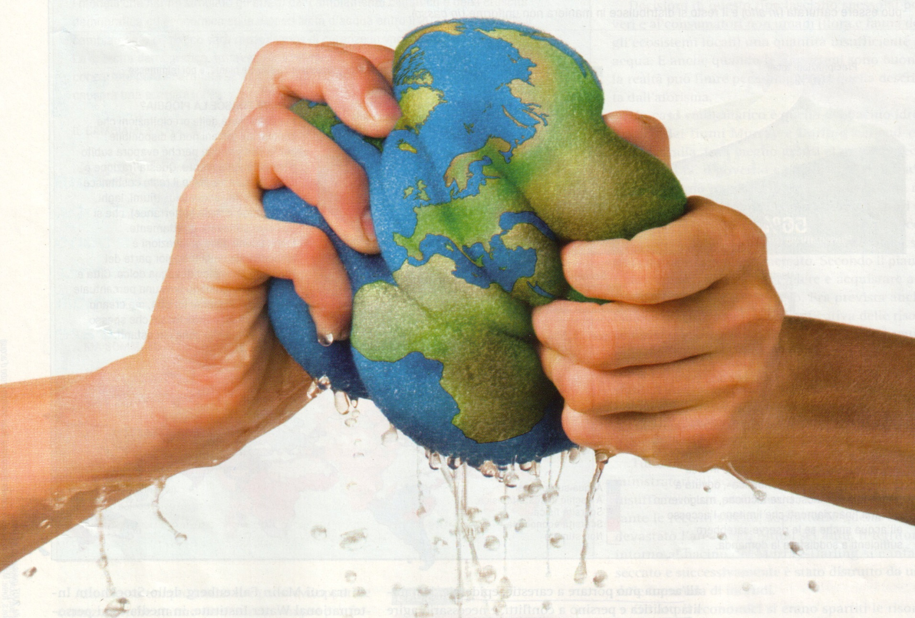
L’acqua è fondamentale per la vita
e non è infinita
NON SPRECARLA!

Slide 27
L’acqua di Napoli tra benessere e storia
L’acqua Ferrata o comunemente detta «acqua d’e’ mummere» o «del Chiatamone»
MATERIE: Scienze e Geografia

Slide 28
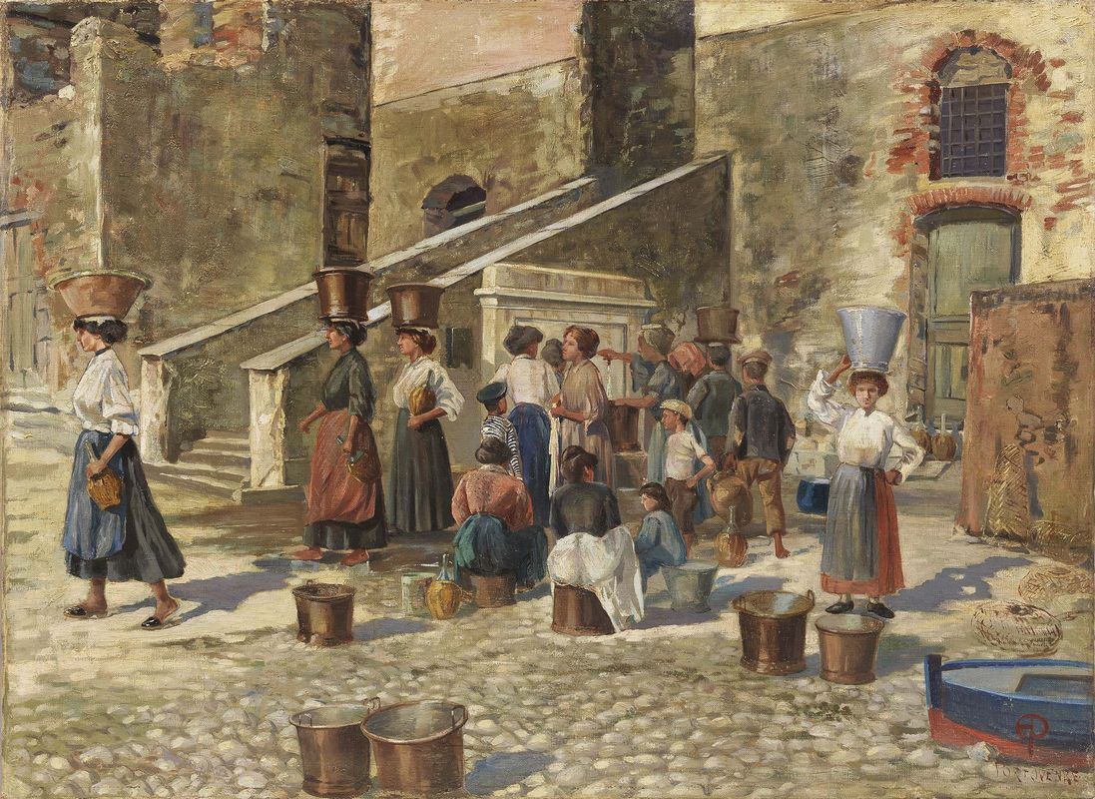
Affreschi e stampe d’epoca riportano donne e scugnizzi che circondano delle «bancarelle» adibite a vendita d’acqua….
…. una scena che si è protratta sino agli inizi degli anni ‘70

Slide 29
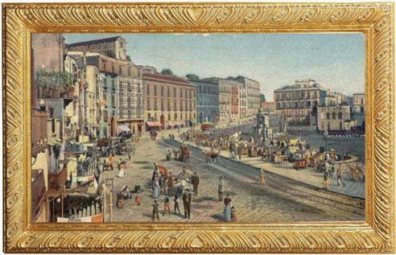
COS’ERA? E DA DOVE PROVENIVA?
Per le strade del Chiatamone, una strada che si estende dalla Piazza Vittoria sino al Palazzo Reale di Piazza del Plebiscito, giovani venditori e venditrici, proponevano una bevuta d’acqua fresca ma l’odore e il sapore era come l’uovo marcio.
Notes:
Bastava transitare in estate come in primavera, per le strade del Chiatamone, una strada del noto Borgo di Santa Lucia che si estende dalla Piazza Vittoria sino al Palazzo Reale di Piazza del Plebiscito, per imbattersi con giovani venditori e venditrici, che proponevano una bevuta d’acqua fresca e frizzante, dall’unico inconfondibile odore e sapore come «uovo marcio» fortemente ferriginoso!

Slide 30
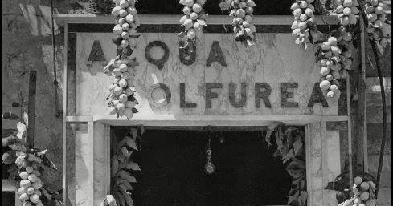
L'acqua "zurfegna" fu per secoli la bevanda preferita dai napoletani.
La storia delle fonti del Chiatamone, ai piedi del Monte Echia, ha origini molto antiche.
Si trovano tracce dell’esistenza di questa preziosa acqua in brani risalenti sin dal 1500.
Notes:
L'acqua "zurfegna" conosciuta anche con i nomi di suffregna, ferrata, delle «mummare», fu per secoli la bevanda preferita dai napoletani.
La storia delle fonti del Chiatamone, ai piedi del Monte Echia, ha origini molto antiche che si perdono nella notte dei tempi, o più precisamente se ne trovano tracce già nel XVI secolo.
Facendo un breve viaggio a ritroso nel tempo, si trovano tracce dell’esistenza di questa preziosa acqua in brani risalenti sin dal 1500, le cui rime si leggono in lodi e strofe poetiche e musicali, nelle quali si accennava alla bontà di questa particolare «acqua suffregna».

Slide 31
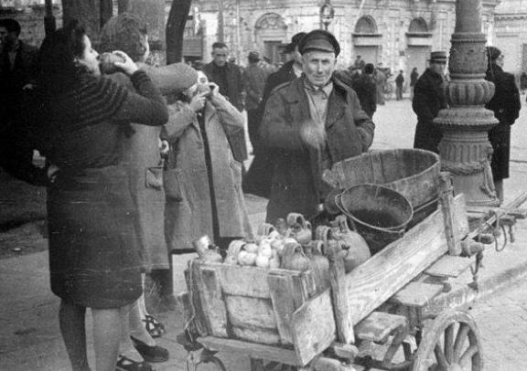
Le origini
La principale fonte di quell’ acqua, si trovava in una oscura grotta, da dove coloro che provvedevano alla rivendita attingevano e riempivano gli orciuoli.
L’acqua veniva venduta, a volte l’aggiunta di spremuta limone, sin dall’origine delle fonti e continuò, a fasi alterne, sino all’ epidemia del colera nel 1973.
Notes:
La principale fonte di quell’atipica acqua, dall’intenso sapore sulfureo, si trovava in una oscura e quasi misteriosa grotta, da dove coloro che provvedevano alla rivendita attingevano e riempivano gli orciuoli.
L’acqua veniva venduta, semmai arricchita con una premuta di limoni, sin dall’origine delle fonti e la vendita durò, a fasi alterne, sino a quando Napoli non fu colpita dalla brutale epidemia del colera. Era il 1973.

Slide 32
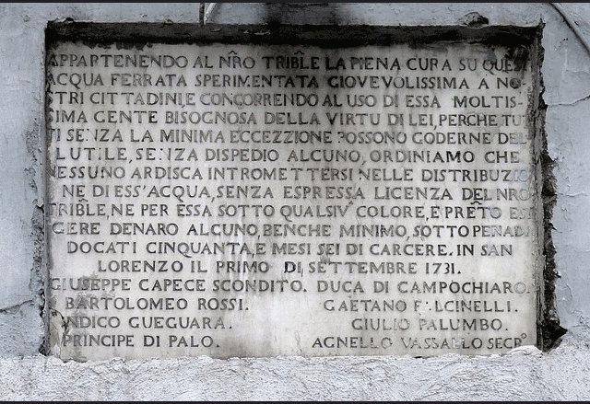
La fonte nasceva dal monte Echia, veniva raccolta nel pozzo artesiano di Palazzo Reale e defluiva fino a Via Chiatamone, al numero 50.
La fonte rinfrescava tutti coloro che la visitavano, scendendo una grande scalinata, creata per facilitare la raccolta di un’acqua unica, presente solo in quest’oscura grotta dove il rumore delle acque faceva da sottofondo alle urla dei venditori che, con i loro carrettini, rifornivano altre città come Capua, Torre del Greco e Caserta.
Citazione posta di fronte al luogo ove sorgevano le Terme Bagni al Chiatamone datata 1° settembre 1731
Notes:
La fonte nasceva dal monte Echia, veniva raccolta nel pozzo artesiano di Palazzo Reale (costruito dall’ingegnere Cangiano nel 1850, su preciso ordine di Ferdinando II), e defluiva fino a Via Chiatamone, al numero 50.
La fonte rinfrescava tutti coloro che la visitavano scendendo una grande scalinata, creata appositamente per facilitare la raccolta di un’acqua unica, presente solo in quest’oscura grotta dove il rumore delle acque faceva da sottofondo alle urla dei tanti venditori che, grazie anche ai loro carrettini, rifornivano altre città come Capua, Torre del Greco e Caserta, di questo preziosissimo liquido.
Oggi, lì, a memoria di quei tempi in cui chiunque poteva dissetarsi, è posta una lapide commemorativa.

Slide 33
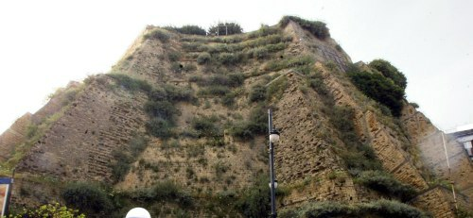
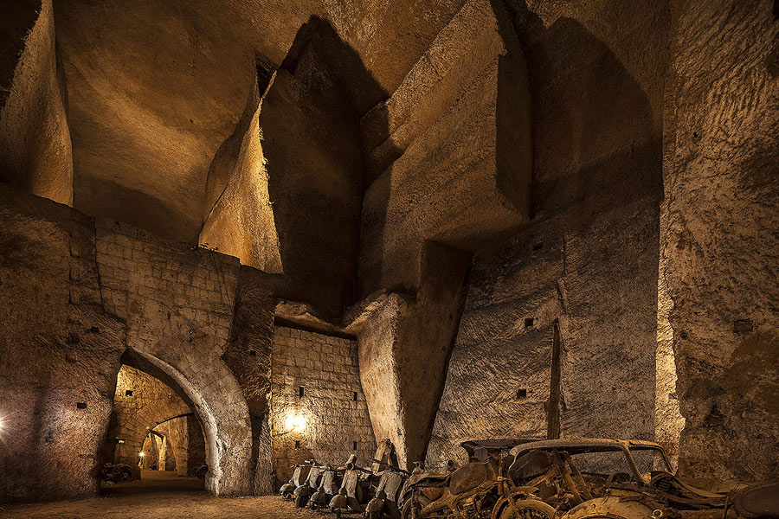
Il monte Echia
Pizzofalcone è il soprannome dato al monte Echia, alla metà del Duecento, un’epoca in cui la collina fu destinata dall’allora Re di Napoli, Carlo I D’Angiò, alla caccia del falcone
Mentre il nome Monte di Dio deriva dall’omonima chiesa con convento fondata proprio in questa zona nel XVI secolo.
Il monte Echia è una collina di origine vulcanica, di circa 50 metri al cui interno vi sono numerose cavità e gallerie, tra cui il Tunnel Borbonico e su cui fu fondato il più antico insediamento della città, Palepoli.
Notes:
Pizzofalcone è il soprannome dato al monte Echia, alla metà del Duecento, un’epoca in cui la collina fu destinata dall’allora Re di Napoli, Carlo I D’Angiò, alla caccia del falcone. Mentre il nome Monte di Dio deriva dall’omonima chiesa con convento fondata proprio in questa zona nel XVI secolo.
Il monte Echia è una collina di origine vulcanica, di circa 50 metri di altezza formata da successioni di prodotti vulcanici antichi al cui interno vi sono numerose cavità e gallerie, tra cui il Tunnel borbonico.
Sul monte Echia inoltre è stato fondato il più antico insediamento della città, Palepoli, e ancora oggi conserva edifici di alto valore storico ed artistico.

Slide 34
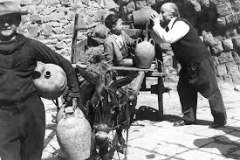
Perché l’acqua delle «mummare»….
L’acqua «zurfegna» è anche detta «de mummare», perché così i popolani «luciani» chiamavano le caratteristiche anfore di creta a due manici utilizzate nel passato.
La caratteristica principale di queste anfore era di mantenere a lungo la freschezza.
Notes:
L’acqua «zurfegna» è anche detta «de mummare», perché così i popolani «luciani» chiamavano le caratteristiche anfore di creta a due manici utilizzate nel passato per trasportare l’acqua ai vari banchi dell’acqua sparsi per la città.
La caratteristica principale di queste anfore, dal caratteristico colore «terreo» o a volte dipinte con scene di carattere popolare, era la capacità di mantenere a lungo ed inalterata la freschezza della temperatura sorgiva per consentire una mescita che rallegrasse il gusto e soddisfacesse la sete dei passanti.

Slide 35
Perché quest’acqua «zurfegna» era così speciale?
Il segreto dell’acqua ZURFEGNA e delle sue proprietà stanno nella provenienza vulcanica, che oltre a rendere l’acqua gassata, le conferivano sali minerali…
Ed era definita microbatteriologicamente pura.
Tutte queste peculiarità andavano in aiuto a chi soffriva di anemia e carenza di ferro. Invece, era sconsigliato il consumo a chi soffrisse di varie forme di malattie come la tubercolosi, cardiopatia…
Notes:
Il segreto di quel gusto straordinario e delle sue proprietà stanno nella provenienza vulcanica, che oltre a rendere l’acqua minerale gassata, le conferivano sali minerali, bicarbonato di sodio, cloruri, calcio, magnesio e ferro. E dulcis in fundo, l’acqua «zurfegna» era microbatteriologicamente pura.
Tutte queste peculiarità contribuivano a fare di quest’acqua un vero e proprio toccasana per chi soffriva di anemia e carenza di ferro.
Il suo consumo, invece, era sconsigliato nelle forme infiammatorie, negli stati febbrili, di tubercolosi, cardiopatia, ipertensione, tumore, grave stato di deperimento…….

Slide 36
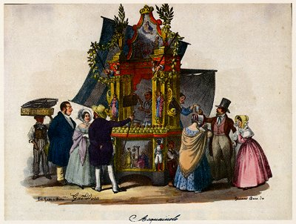
Le banche d’acqua
…Difficilmente si resisteva alla tentazione di comprare un bicchiere di acqua delle «mummare» da una delle numerosissime banche d’acqua disseminate per Napoli.
Notes:
…… tuttavia difficilmente si resisteva alla tentazione di comprare un bicchiere di acqua delle «mummare» da una delle numerosissime banche d’acqua disseminate per Napoli.
Si trattava di chioschi che risparmiavano al popolo partenopeo la fatica di prelevare l’acqua da pozzi e sorgenti, distribuendola oltretutto fredda, o nelle varianti insaporite con scorza d’arancia o limone, o con l’aggiunta di un po’ di bicarbonato…..un’antesignana della gazzosa.

Slide 37
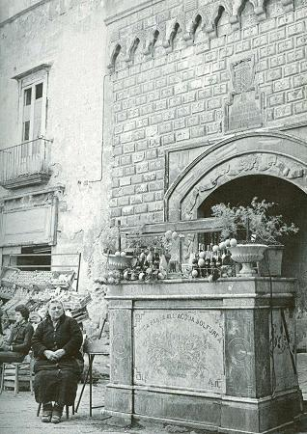
«ACQUAIOLO»
«Venite ‘a rinfrescarvi, tengo l’acqua do’ Chiatamone, c’arance e limoni ‘e Surriento; chest’è acqua ‘e paradiso, è acqua ‘e mummera; ‘na veppet’è chest’acqua te cunzola; vih! Che freschezza».
Notes:
C’era poi il risvolto folkloristico (o commerciale, a seconda dei punti di vista) dell’acquaiolo, un esuberante venditore d’acqua che urlava a squarciagola tutta la bontà del suo prodotto: «Venite ‘a rinfrescarvi, tengo l’acqua do’ Chiatamone, c’arance e limoni ‘e Surriento; chest’è acqua ‘e paradiso, è acqua ‘e mummera; ‘na veppet’è chest’acqua te cunzola; vih! Che freschezza».

Slide 38
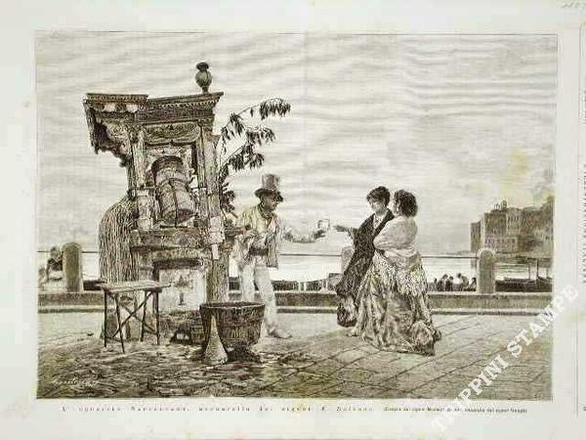
I RICORDI DI FRANCESCHIELLO…
La figura dell’acquaiolo doveva essere particolarmente cara anche a Franceschiello, l’ultimo Re della dinastia Borbonica a Napoli.
Mentre stava in esilio a Parigi chiese ad un ministro Napoletano se potesse avere un ricordo di Napoli
Notes:
La figura dell’acquaiolo doveva essere particolarmente cara anche a Franceschiello, l’ultimo Re della dinastia borbonica a Napoli.
Mentre si trovava in esilio a Parigi, insieme a sua moglie Maria Sofia, il re chiese a un ministro napoletano in visita se fosse stato possibile recapitargli un ricordo di Napoli, la capitale del Regno che aveva avuto l’onore di amministrare

Slide 39
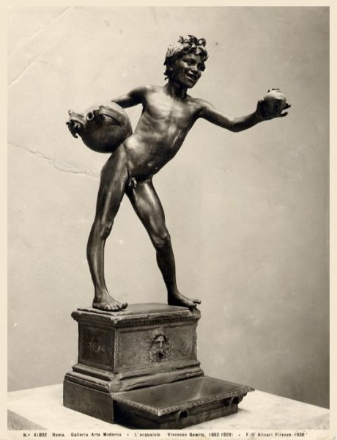
Il ministro lo accontentò, chiedendo allo scultore Vincenzo Gemito di realizzare una statuetta in argento fuso, raffigurante un acquaiolo, nell’atto di reclamizzare la sua acqua.
Quella statua fa parte ora della collezione conservata nella Galleria Nazionale d’Arte Moderna di Napoli.
Notes:
Il ministro lo accontentò, chiedendo allo scultore Vincenzo Gemito di realizzare una statuetta in argento fuso, raffigurante un acquaiolo, nell’atto di reclamizzare la sua acqua, con tanto di mummara sotto al braccio, e «mummarella» nella mano opposta. Quella statua tanto cara a Franceschiello fa parte ora della collezione conservata nella Galleria Nazionale d’Arte Moderna di Napoli.

Slide 40
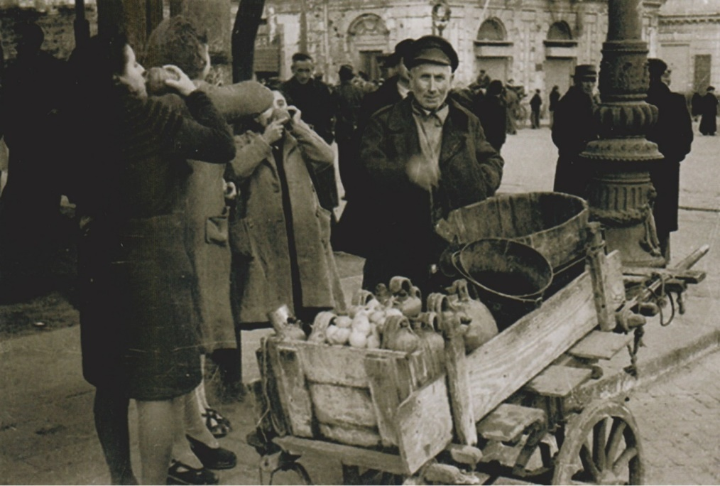
Nel 1973, a seguito dell’epidemia di colera che colpì la città di Napoli, la fonte fu chiusa dal Comune per motivi igienico-sanitari
Per quasi trent’anni, dunque, l’acqua ferrata fu soltanto un lontano ricordo, cancellato definitivamente dalla costruzione dell’Hotel Continental, proprio sull’antica sorgente
Nel 2000, però, l’acqua suffregna tornò di nuovo a sgorgare lungo i marciapiedi nei pressi del Palazzo Reale
Notes:
Nel 1973, a seguito dell’epidemia di colera che colpì la città di Napoli, la fonte fu chiusa dal Comune per motivi igienico-sanitari.
Per quasi trent’anni, dunque, l’acqua ferrata fu soltanto un lontano ricordo, cancellato definitivamente dalla costruzione dell’Hotel Continental, proprio sull’antica sorgente.
Nel 2000, però, l’acqua suffregna tornò di nuovo a sgorgare lungo i marciapiedi nei pressi del Palazzo Reale: fatto quasi incredibile, ma che una volta accaduto non poteva non essere preso in considerazione dalle istituzioni.

Slide 41
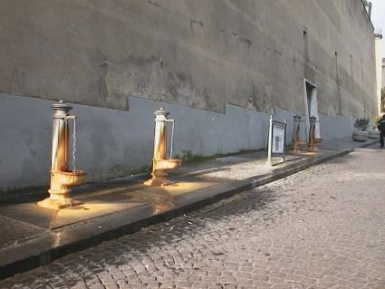
Il Comune per questo motivo realizzò quattro fontane a via Candida Fonzaga.
Col tempo i tubi si ostruirono e fu necessario un periodo di manutenzione per rimetterla in sesto.
Però, per chissà quale motivo, il cambio dei filtri si è rivelata ben più lunga del previsto, dal momento che le fontane sono state sigillate e mai più riaperte.
L’acqua ora viene fatta defluire a mare, e ancora una volta viene negata ai napoletani!
Notes:
Il Comune, per questo motivo e sotto la spinta dell’opinione pubblica, promosse un’opera di recupero che si concretizzò nella realizzazione di quattro fontane a via Candida Fonzaga.
Questo finché i tubi non si ostruirono, la falda fu dichiarata nuovamente inquinata, e fu necessario un periodo di manutenzione per rimetterla in sesto.
Però, per chissà quale motivo, l’interruzione momentanea per il cambio dei filtri si è rivelata ben più lunga del previsto, dal momento che le fontane sono state sigillate e mai più riaperte.

Slide 42
Il ciclo dell’acqua
Chimica

Slide 43
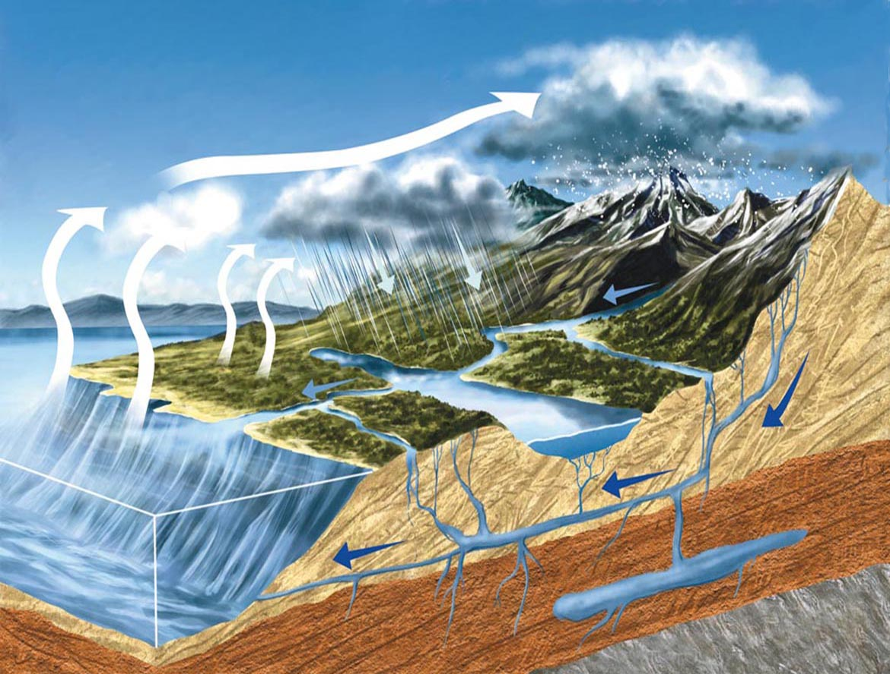
Il ciclo dell’acqua
Il ciclo dell’acqua è uno dei cicli vitali del sistema Terra
Notes:
I molteplici cicli che compie l’acqua terrestre includono i seguenti processi fisici: evaporazione, condensazione, precipitazione, infiltrazione, Scorrimento e flusso sotteraneo

Slide 44
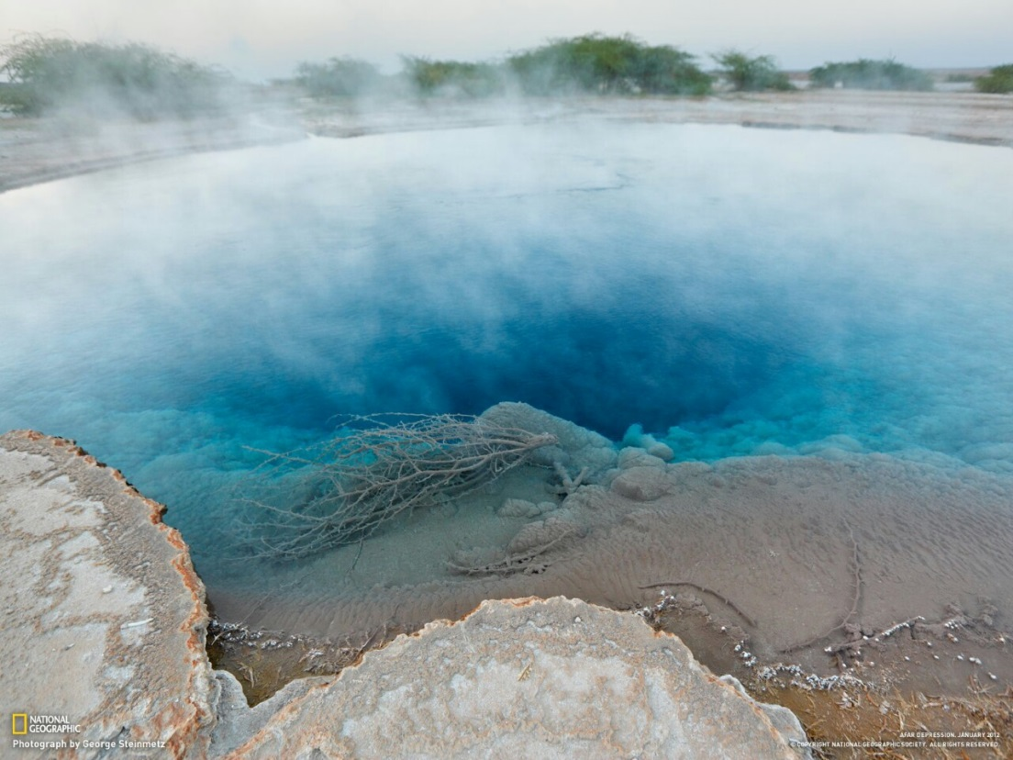
evaporazione
L’evaporazione è il trasferimento dell’acqua dai corpi idrici nell’atmosfera. Quest’ultima implica un passaggio di stato dalla fase liquida alla fase vapore, in essa viene inclusa il 99% dell’acqua atmosferica mentre il rimanente 1% dalla traspirazione.

Slide 45
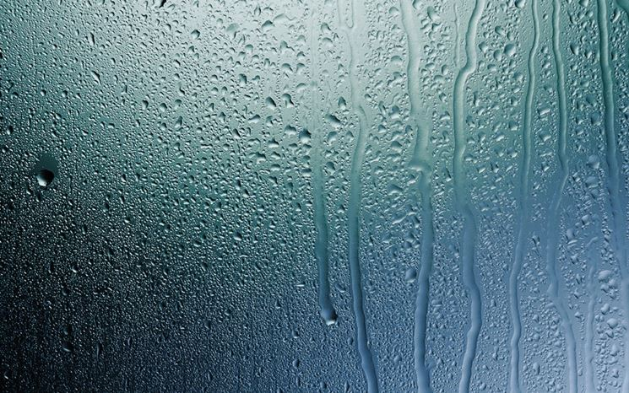
condensazione
Per condensazione intendiamo il passaggio dallo stato aeriforme a liquido; nel ciclo idrologico è il vapore acqueo a raggiungere l’altezza ove possiamo trovare dei nuclei di condensazione che a loro volta formano particelle piccolissime così da creare le nubi

Slide 46
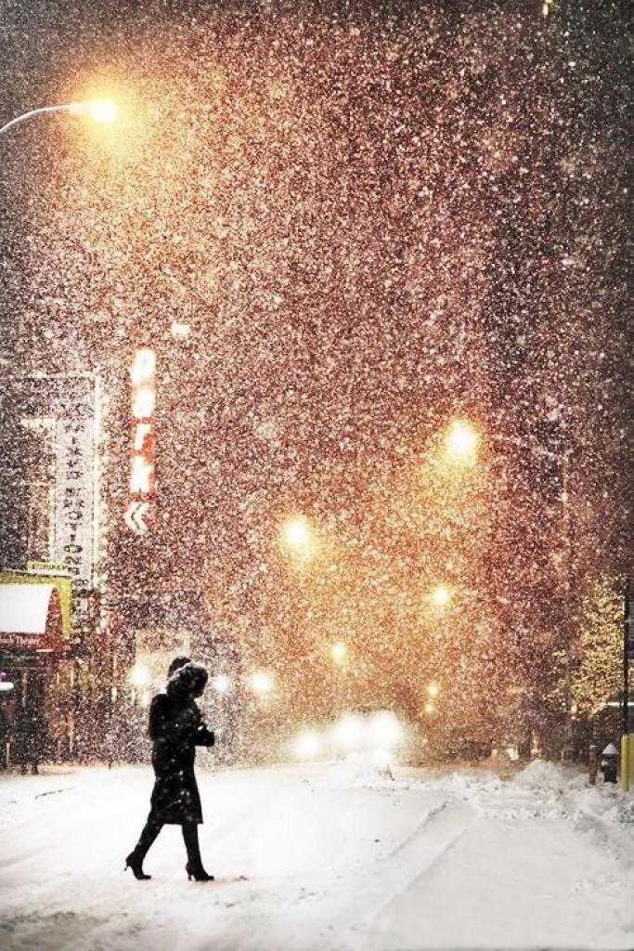
precipitazione
Le precipitazioni sono costituite da vapore acqueo che prima si condensa formando le nuvole e poi cade sulla superficie terrestre sotto forma di pioggia, neve, grandine, rugiada, brina o nebbia

Slide 47
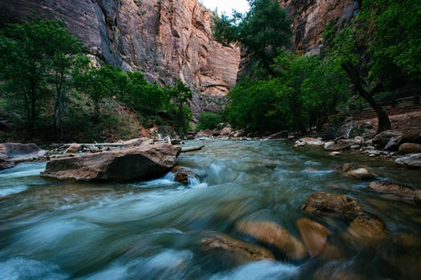
scorrimento
Nello scorrimento l’acqua superficiale si muove in pendenza verso il mare.
L’ acqua che, nei torrenti e nei fiumi, scorre nei laghi può invece stazionare.
Non tutta l’acqua ritorna al mare per scorrimento visto che gran parte evapora prima di raggiungere il mare.

Slide 48
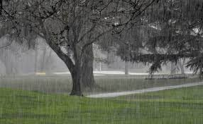
infiltrazione
Un’altra parte precipita sul terreno, dove viene assorbita fino a grandi profondità, infiltrandosi e scorrendo nel sottosuolo e tra le rocce, l’acqua alimenta le falde idriche diventando, in alcuni casi, acqua minerale naturale
…e il processo ricomincia.

Slide 49
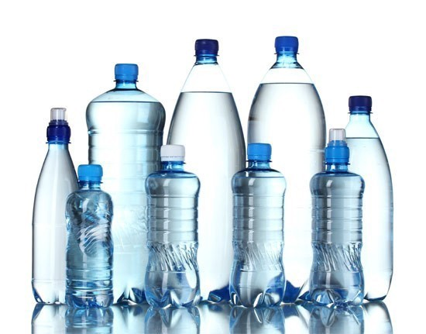
ACQUA MINERALE

Slide 50
L ‘ACQUA MINERALE
Sono considerate acque minerali naturali quelle acque che hanno origine da una falda o un giacimento sotterraneo e provengono da una o più sorgenti naturali o perforate
Possiedono caratteristiche igieniche particolari ed eventualmente proprietà favorevoli alla salute.

Slide 51
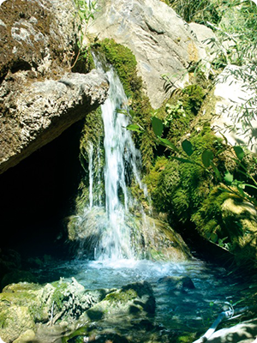
LE ACQUE MINERALI COME SI DIFFERENZIANO DALLE ALTRE ACQUE?
Provengono da sorgenti o falde sotterranee
Sono batteriologicamente pure all’ origine
Presentano una composizione costante
Devono essere imbottigliate in prossimità della sorgente
Arrivano sulla tavola così come sgorgano alla fonte, senza interventi di alcun tipo

Slide 52
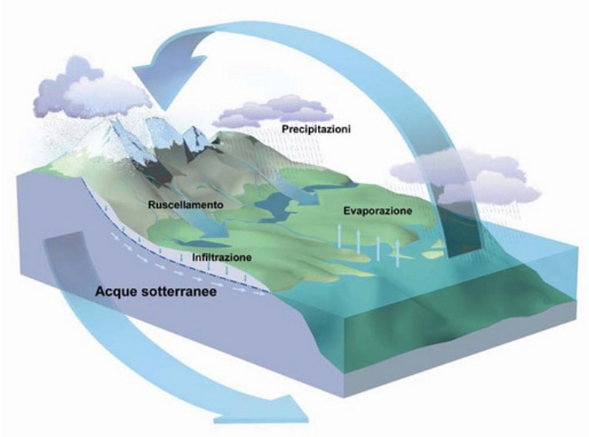
COME SI FORMANO LE ACQUE
MINERALI?
Il punto di partenza è il ciclo dell’acqua che è costituito da 4 fasi fondamentali: precipitazione, evaporazione, corso in superficie e infiltrazione.
Un processo che si ripete senza sosta, infatti l’acqua può evaporare, condensare, precipitare e scorrere più volte.

Slide 53
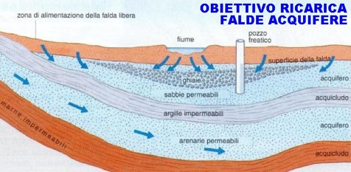
COME SI FORMANO LE ACQUE
MINERALI?
L’acqua può cadere sulla superficie terrestre e in parte infiltrarsi nel terreno scorrendo nel sottosuolo e tra le rocce, alimentando le falde idriche e diventando in alcuni casi, acqua minerale naturale.
L’acqua minerale proviene da circuiti idrogeologici che si sviluppano nel sottosuolo entro formazioni geologiche permeabili, dette «acquiferi», formate da roccia o da materiali sciolti porosi come ghiaie o sabbia

Slide 54
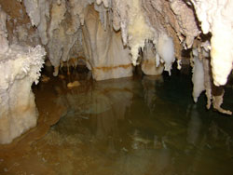
L’ ACQUA NEL SOTTOSUOLO
I percorsi sotterranei delle acque minerali raggiungono profondità rilevanti.
Nel suo percorso sotterraneo l’acqua si depura e a contatto con le rocce si arricchisce di sali minerali acquistando così le sue proprietà chimiche

Slide 55
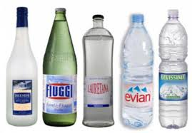
Composizione chimica
La composizione di ognuna è diversa e le sue caratteristiche dipendono:
dalla natura delle rocce che ha attraversato,
dal tempo di permanenza nel sottosuolo,
dalla temperatura
dalla presenza di eventuali gas.

Slide 56
Acqua potabile
DIRITTO

Slide 57
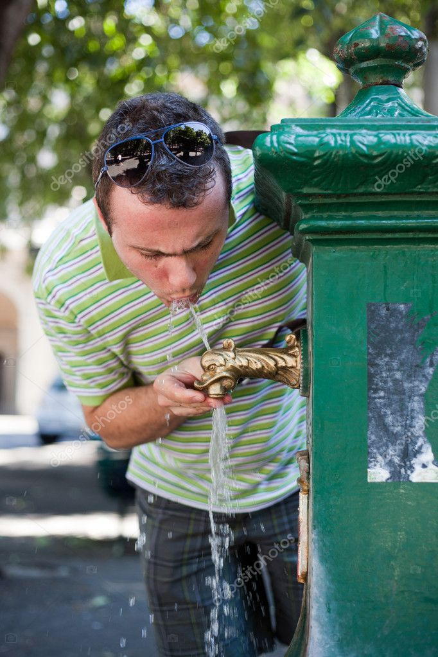
Decreto legislativo sulla qualità dell’acqua
La qualità dell'acqua, destinata al consumo umano, è disciplinata dal Decreto Legislativo n.31 del 2001
Esso si applica a tutte le acque destinate all'uso potabile, a prescindere dalla loro origine e dal tipo di fornitura
Notes:
La qualità dell'acqua destinata al consumo umano è disciplinata dal Decreto Legislativo n.31 del 2001, che recepisce la Direttiva 98/83/CE
Si applica a tutte le acque destinate all'uso potabile, per la preparazione di cibi e bevande, sia in ambito domestico che nelle imprese alimentari, a prescindere dalla loro origine e dal tipo di fornitura

Slide 58

La qualità dell’acqua
Le acque destinate al consumo umano devono essere salubri e pulite.
Non devono contenere microrganismi e parassiti, né altre sostanze, in quantità o concentrazioni tali da rappresentare un potenziale pericolo per la salute umana.

Slide 59

La qualità dell’acqua
La dizione "qualità dell'acqua destinata al consumo umano" implica anche il contatto dell'acqua con il corpo umano durante le varie pratiche di lavaggio, tenendo conto sia della popolazione media, adulta e sana, che delle fasce sensibili quali bambini, anziani e malati.

Slide 60
Idoneità dell’acqua
La valutazione di "idoneità" dell'acqua al consumo umano è determinata dall'attuazione di tutte le disposizioni descritte nella norma ed il rispetto dei valori di parametro (concentrazione di sostanze-metalli ecc.- nell’acqua), nel punto in cui le acque sono messe a disposizione del consumatore
Notes:
La valutazione di "idoneità" dell'acqua al consumo umano è determinata dall'attuazione di tutte le disposizioni descritte nella norma ed il rispetto dei valori di parametro (concentrazione di sostanze-metalli ecc.- nell’acqua), nel punto in cui le acque sono messe a disposizione del consumatore
I parametri e i valori massimi consentiti sono in genere fondati sugli orientamenti stabiliti dall'Organizzazione Mondiale della Sanità e sul parere del Comitato Scientifico della Commissione Europea, mentre, valori più restrittivi e parametri supplementari sono determinati dall’ Istituto Superiore di Sanità.

Slide 61
Idoneità dell’acqua
I parametri e i valori massimi consentiti sono in genere fondati sugli orientamenti stabiliti dall'Organizzazione Mondiale della Sanità e sul parere del Comitato Scientifico della Commissione Europea, mentre, valori più restrittivi e parametri supplementari sono determinati dall’ Istituto Superiore di Sanità.
Notes:
La valutazione di "idoneità" dell'acqua al consumo umano è determinata dall'attuazione di tutte le disposizioni descritte nella norma ed il rispetto dei valori di parametro (concentrazione di sostanze-metalli ecc.- nell’acqua), nel punto in cui le acque sono messe a disposizione del consumatore
I parametri e i valori massimi consentiti sono in genere fondati sugli orientamenti stabiliti dall'Organizzazione Mondiale della Sanità e sul parere del Comitato Scientifico della Commissione Europea, mentre, valori più restrittivi e parametri supplementari sono determinati dall’ Istituto Superiore di Sanità.

Slide 62

Ulteriori regolamentazioni
Si ricordano anche:
Il Decreto ministeriale 174 del 6 aprile 2004, relativo ai materiali che possono essere utilizzati negli impianti di distribuzione dell'acqua
Il Regolamento che disciplina le apparecchiature destinate alle modifiche delle caratteristiche organolettiche dell'acqua potabile.
Il Decreto legislativo 15 febbraio 2016, n. 28, che stabilisce i requisiti per la tutela della salute della popolazione relativamente alle sostanze radioattive presenti nelle acque destinate al consumo umano.
Notes:
Per completezza del quadro normativo va citato anche il Decreto ministeriale 174 del 6 aprile 2004, relativo ai materiali che possono essere utilizzati negli impianti di distribuzione dell'acqua e, da ultimo, il regolamento che disciplina le apparecchiature destinate alle modifiche delle caratteristiche organolettiche dell'acqua potabile.
Va segnalato anche il Decreto legislativo 15 febbraio 2016, n. 28, che stabilisce i requisiti per la tutela della salute della popolazione relativamente alle sostanze radioattive presenti nelle acque destinate al consumo umano.

Slide 63

Le acque di scarico
Per prevenire l’inquinamento delle acque di origine industriale, domestica e agricola, da alcuni anni in molti paesi sono state introdotte leggi sempre più restrittive che obbligano le imprese e le pubbliche amministrazioni a prestare particolare attenzione nella prevenzione, controllo e riduzione dell’inquinamento idrico.
Un uso sostenibile dell’acqua, infatti, si basa anche sulla riduzione degli sprechi o sul suo riciclaggio nei processi produttivi.

Slide 64

Legislazione
Legge Merli (anni settanta)
Pone dei limiti allo scarico di sostanze inquinanti nelle acque e alla loro concentrazione
Legge Galli (n. 36 del 5 gennaio 1994)
Stabilisce che tutte le acque superficiali e sotterranee sono pubbliche e che il consumo umano è prioritario rispetto agli altri usi

Slide 65

D. Lgs 11 maggio 1999 n 152
Si pone l'obiettivo di tutelare tutte le acque (superficiali, marine e sotterranee) per prevenire e ridurre l'inquinamento, attuare il risanamento dei corpi idrici inquinati, conseguire un miglioramento dello stato delle acque e perseguire usi sostenibili e durevoli delle risorse idriche
Individua tre tipologie di acque:
reflue,
industriali,
domestiche e urbane,
Fissa per ciascuna una regolamentazione differente.

Slide 66
…ancora Legislazioni
D.Lgs. n. 152 dell'aprile 2006
Contiene diverse norme in materia di tutela ambientale, una parte importante è dedicata alla tutela delle acque dall'inquinamento e la gestione delle risorse idriche.
Gli obiettivi di tutela delle acque dall’inquinamento sono:
la prevenzione e la riduzione dell’inquinamento dei corpi idrici inquinati nonché il loro risanamento;
la protezione delle acque destinate a usi particolari;
il perseguimento di usi sostenibili delle risorse idriche ed il mantenimento della capacità naturale di auto depurazione dei corpi idrici.

Slide 67
Energie Rinnovabili

Slide 68

FONTI DI ENERGIA RINNOVABILE
Sono quelle fonti che si rigenerano in modo continuativo e comunque ad una velocità maggiore del loro tasso di utilizzo.
Sono illimitate nel tempo ma hanno un flusso incostante.
Sono utilizzabili con rendimenti più bassi e costi più elevati.

Slide 69

Energia idroelettrica
L’uomo ha sempre utilizzato l’ energia meccanica fornita dall’acqua in movimento.
La ruota di un mulino ad acqua sfruttava l'energia prodotta dalla corrente di un corso d'acqua per macinare i cereali o muovere i telai per la produzione tessile
Figlie delle ruote sono le turbine che trasformano l’ energia meccanica dell’acqua in energia elettrica

Slide 70

COME VIENE PRODOTTA L’ENERGIA IDROELETTRICA?
L’acqua dei bacini montani possiede energia potenziale (l’energia immagazzinata che libererà quando sarà libera di muoversi)
Come una fionda che possiede l’energia potenziale che si libera quando tendiamo l’elastico

Slide 71

Centrale Idroelettrica
Un bacino di raccolta dell’acqua (un lago artificiale in cui l’acqua è trattenuta da una diga-situato ad alta quota rispetto alla centrale).
Una condotta forzata (una tubazione che porta l’acqua a valle con un elevata pressione, dovuta al dislivello).
Una centrale, a valle, in cui si trovano le turbine ed il generatore. Il moto dell’acqua fa girare la turbina che aziona l’alternatore e genera corrente elettrica.

Slide 72

Centrale di Pompaggio
Durante il giorno l’acqua scende dal bacino al serbatoio d’accumulo e produce corrente elettrica.
Durante la notte l’acqua viene aspirata dal serbatoio d’accumulo e fatta risalire sulla montagna, nel bacino, utilizzando lo stesso generatore che funzione come motore. La turbina funzione come pompa

Slide 73

Centrale idroelettrica fluviale
Questo tipo di centrale sorge in presenza di dighe che sbarrano il corso di un fiume e creano un dislivello di 8-15 metri.
La massa d’acqua passa attraverso le turbine-alternatori disposti in fila, le turbine sono immerse in acqua

Slide 74
Vantaggi e svantaggi dell’ energia idroelettrica
Vantaggi
Svantaggi
L’acqua è una fonte di energia inesauribile
Energia assolutamente pulita
I costi dell’energia così prodotta si mantengono tra i più bassi.
Le dighe costituiscono un pericolo per le popolazioni
Esse sbarrano i corsi d’acqua e alterano gli ecosistemi.

Slide 75

Energia dell’Oceano
Energia delle maree
Energia ricavata dagli spostamenti d'acqua causati dalle maree ( movimenti alternati e periodici di grandi masse d’acqua causate da fenomeni di attrazione terra luna )
Dal 1966 è in funzione la Rance Tidal Power Station che si trova in Francia, sulla Manica alla foce del fiume Rance

Slide 76

Energia dell’Oceano
Energia delle onde
Sono impianti che generano elettricità sfruttando le onde.
Quando un’onda entra nel fossato, la colonna d’acqua sale e l’aria viene compressa e spinta attraverso una turbina, che viene messa in rotazione.
Quando l’onda si ritira, l’aria esterna viene attirata attraverso la turbina che, grazie alla sua forma speciale, continua a girare nella stessa direzione

Slide 77
POTABLE WATER
Inglese

Slide 78

Potable-water must be:
free of pathogenes,
have a desirable taste, odour, colour and turbidity.

Slide 79

Natural water from rain, a river , a lake, must be treated to make it potable.
The rain water is treated in several cleaning stages.
One stage is to filter all the incoming rain water and store it in a small tank.

Slide 80

PURIFICATION PROCESS
Then water is split into two separate paths.
One for potable and the other for non potable water.
A purification process is added to produce potable water.

Slide 81
Elaborazione questionario
«Come usi l’acqua ?»

Slide 82
La classe 1C ha effettuato un’elaborazione statistica sull’uso consapevole dell’acqua, denominata appunto «Come usi l’acqua?».
La raccolta dei dati è stata effettuata tramite un questionario di 25 domande, di cui 24 a a risposta multipla (da un max di 6 ad un min di 2 risposte) ed 1 a risposta aperta, su un campione di 20 elementi, suddivisi tra femmine e maschi.
L’elaborazione è stata effettuata tramite la trascrizione su un foglio di lavoro Excel, per ogni domanda, del numero di risposte conteggiate (occorrenze dati del campione) per genere e per ciascuna delle risposte proposte. Poi, si è effettuata la traduzione con diagrammi a barre (ortogrammi) del numero di risposte conteggiate (occorrenze dei dati) e si sono rappresentati con dei diagramma a torta le percentuali dei dati riferiti al totale del campione.
Quelle rappresentate nelle seguenti slides sono le elaborazioni riferite ad un selezione di 5 domande ritenute tra le più indicative (per sole esigenze di rappresentazione) dei risultati emersi dall’elaborazione statistica del questionario.

Slide 83
Quando acquista un alimento, le capita di pensare a quanta acqua è necessaria per produrlo?
Diagramma a barre (ortogramma) delle occorrenze dei dati
Diagramma a torta delle percentuali dei dati

Slide 84
Quale acqua consumate per bere ?
Diagramma a barre (ortogramma) delle occorrenze dei dati
Diagramma a torta delle percentuali dei dati

Slide 85
Se consumate acqua in bottiglia, perché ?
Diagramma a barre (ortogramma) delle occorrenze dei dati
Diagramma a torta delle percentuali dei dati

Slide 86
Se mentre ti lavi i denti chiudi il rubinetto, puoi risparmiare almeno 10 litri d'acqua.
Reputi avere questa informazione:
Diagramma a barre (ortogramma) delle occorrenze dei dati
Diagramma a torta delle percentuali dei dati

Slide 87
In famiglia, per lavarvi usate più spesso:
Diagramma a barre (ortogramma) delle occorrenze dei dati
Diagramma a torta delle percentuali dei dati

Slide 88
In famiglia... quante volte usate la lavatrice:
Diagramma a barre (ortogramma) delle occorrenze dei dati
Diagramma a torta delle percentuali dei dati

Slide 89
Quale motivazione tra le seguenti vi spingerebbe più di altre a consumare meno acqua di quella che usate attualmente ?
Diagramma a barre (ortogramma) delle occorrenze dei dati
Diagramma a torta delle percentuali dei dati

Slide 90
La classe IC
ringrazia
il Dirigente Scolastico
Prof.ssa Rosalba Matrone
e
tutti i partecipanti per essere intervenuti alla sua festa

